Slide 1
A XSS scraper under construction
https://github.com/VillanCh/xss_fuzzing_scraper
安全工具编写
主讲人：villanch(姬锦坤)

Slide 2
XSS原理
这个简单的原理大家都是清楚的。
在伤心的瘦子的xss教程中提出的一个xss的简单的挖掘方法：吃什么，吐什么。
这个也是本工具XSS挖掘的原理。

Slide 3
挖掘思路
寻找input->
input->
分析output->
Report->
用户决定手动hack还是自动hack->
使用fuzzdb（可以根据的output的分析结果针对选择payload）

Slide 4
寻找Input
需要Fuzz的点：
1.headers注入
2.method fuzz（get, head, post , put, options delete , trace , connect）
3.cookies
4.scraper fuck！（爬虫爬取页面所有href和form页面，动态页面就动用selenium）
5.url
Path（由于RESTFUL风格的url，Path传递的可能是参数，也可能是路径-用过python-tornado什么的就应该知道url映射这个东西）
Query
Fragment
Scheme(忽略)

Slide 5
Input（1）
Stylet（自己取的名字）：Stylet就是类似探针的东西，可以是一个完全无害的字符串，只检测输出点，也可以是带有一些特殊符号的字符串，用于寻找输出点探测过滤情况。
具体的方法：
例：让一个stylet为 zzzz><’”]&}{)(#[zzuf
用正则匹配 [^<]*zzzz.*zzuf[^>]* 就可以找到最近的一个tag内容。。
比如 <a href = ‘zzzz][zzuf’>plaintext</a> 匹配结果是a href = ‘zzzz][zzuf’
<a href = ‘http://zzuf.com’>zzzz><zzuf</a> 匹配结果是a href = ‘http://zzuf.com’>zzzz><zzuf</a
只需要在结果两段加上<和>就可以还原重要的部分了。（这里的方法不知道够不够好，希望听听大家的意见 T_T）

Slide 6
Input（2）
在上面的input中，我们可以拿到的输出实际上可以还原成一个标签或者一个标签的一部分。但是我个人感觉有点别扭说不出来。
你要问我为什么不用htmllib什么的。或者是beautifulsoup什么的。输入stylet的时候完全可能造成html结构的破坏。在实际情况下 beautifulsoup会“修复”损坏的html，恢复边界。这个是经过实验的，所以我们就用最原始的正则匹配的方法。

Slide 7
分析Output
Output的分析，就是我最近在写的一个部分。假设它能解析出一个标签，那么首先要识别这个标签，然后尽量分析标签元素，分析标签边界状况。
Stylet的存活状况：输入的符号被编码的情况，还有如果输入的是%23这些url编码的字符显然需要可以识别%23是一个url编码字符而不是%+2+3所以，还要能识别jsunicode, js编码，html编码等等，而且进行双向比较：在已经存活stylet中比较
方案：
普通解析：也是需要仔细想一下规则，反正也是挺头疼的一个问题
lexer-parser：以前写过用这个构造AST，在这里一个tag元素不多，估计用这玩意应该也不会太复杂吧。为此专门来了编译原理及实践这本书，物流还没到QAQ

Slide 8
Report
略

Slide 9
How to write this fuck xss scanner？
大家可以思考一下这个工具的架构应该怎么做？
Github:
https://github.com/VillanCh/xss_fuzzing_scraper

Slide 10
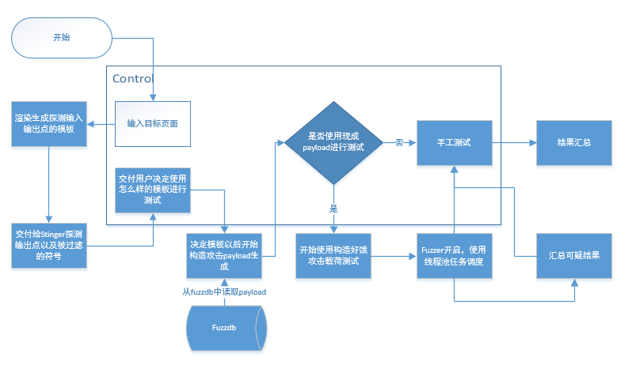
流程介绍

Slide 11
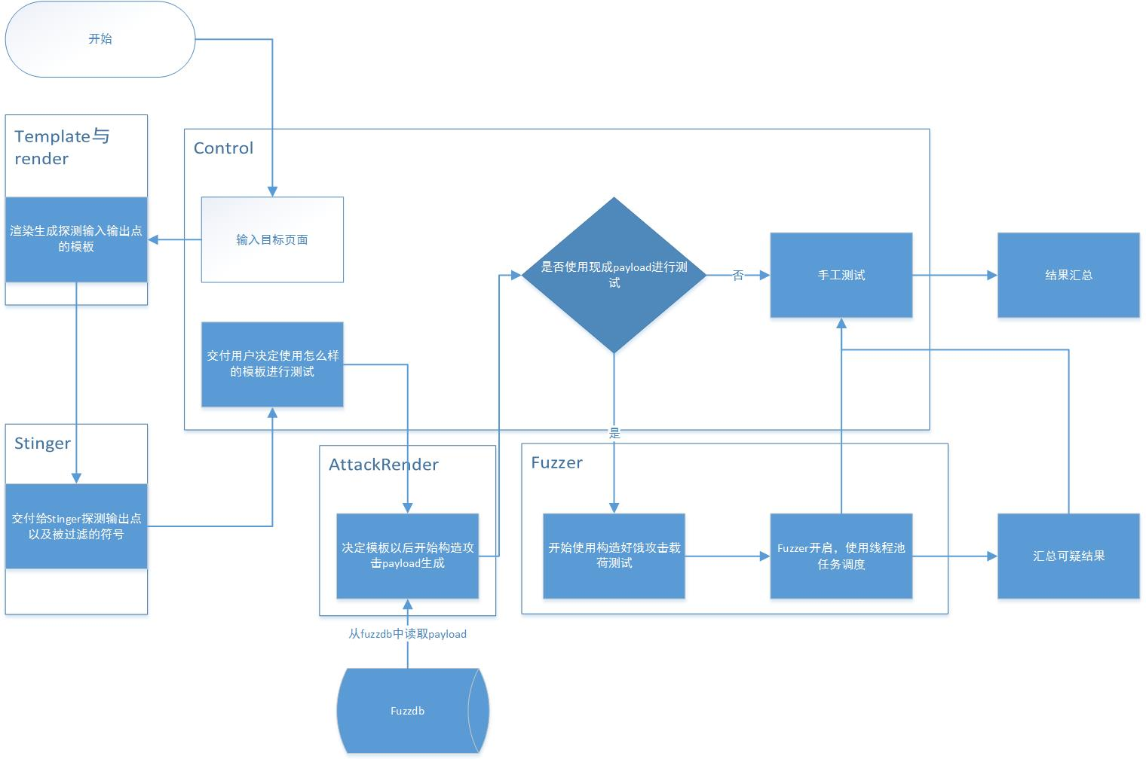
总体流程与构造（v0.1）

Slide 12
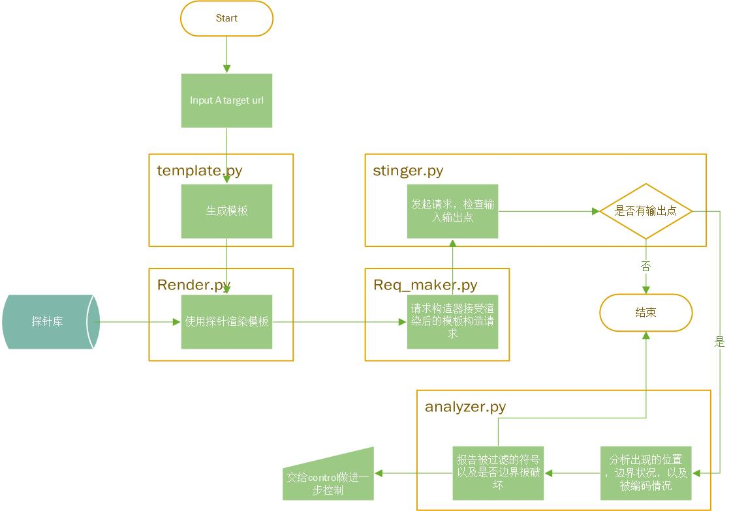
现在正在主要编写的模块：detect

Slide 13
其他以及参考资料
其他模块的难度并不高
主要是fuzz开多线程或者开个线程池去完成各种各样的任务
关于XSS的资料 OWASP有很详细的。
https://www.owasp.org/index.php/Cross-site_Scripting_%28XSS%29
同时给大家推荐一个知道创宇翻译的文档
个人觉得很不错，

Slide 14
感受
目前遇到的比较大的问题就是分析输出的部分。
1.编码问题 html实体编码，js编码，url编码，jsunicode的各种识别问题。在wooyun上找了不少文章，也有一些启发，但是问题是怎么样编程把这些东西很好的整合在一起，自动识别一下，所以又打算重新看看编译原理，其实上个暑假有写过要给lexer-parser（被某杏黄坑了。）
2.边界分析问题（边界破坏，还有边界破坏能讲一定有XSS么？），这里的规则自己制定起来有点不舒服，大概是还需要查不少资料的对吧。
设计问题（这个其实现在设计好了倒不是问题。如果大家要写一个类似的工具的话，设计绝对是一个难点，设计的好坏直接决定了写起来的优雅程度。）
重要的事情：如果要写这种东西，一定要头脑清楚知道你自己写的是什么，清楚整个工具的结构！一开始我也以为这玩意就是写好脚本拼起来就好了，结果根本不是这么一回事。要觉得我说的不对，大家可以亲自试试。。。上次吃饼那孩子写的代码。看了都想骂人。。

Slide 15
Any Advance & Any Question
Need Some Advice to Improve This Tool & My Skills

